Slide 1
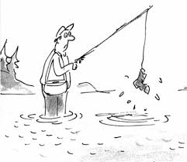
Dažādu materiālu ietekme uz
ūdenstilpņu
vidi
Pasaules lielākā mācību stunda’ 2019
Autori: skolotājas Guna Bergmane, Gita Arājuma

Slide 2
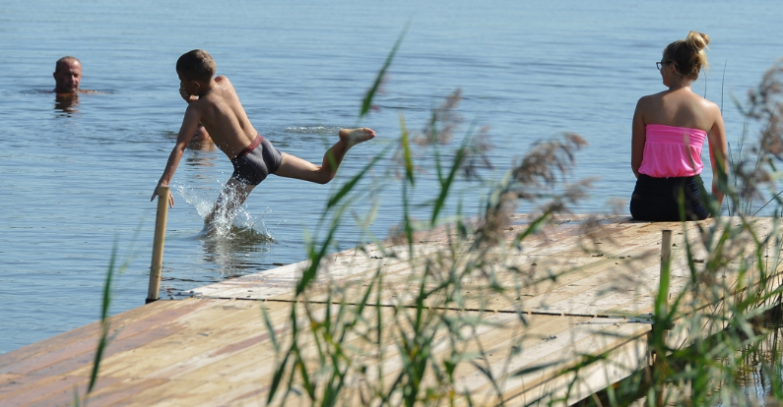
Problēmsituācijas apraksts
Jauna ģimene ar trīsgadīgu dēliņu Jānīti aizbrauc uz dīķi atpūsties. Jānītim līdzi ir dažāda materiāla mantiņas prizmas formā. Jānītis sāk mantiņas mest dīķi. Dažas no tām peld, dažas grimst.
Ģimene dodas prom, bet mantiņas paliek ūdenī….

Slide 3


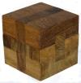
Vielas blīvums
Blīvums ir vienāds ar ķermeņa masu tilpuma vienībā.
Katra viela aizņem kaut kādu tilpumu. Un var izrādīties, ka divu ķermeņu tilpumi ir vienādi, bet to masas - atšķirīgas. Šajā gadījuma saka, ka vielas blīvums abos ķermeņos ir atšķirīgs.
Dzelzs klucītis, kura masa ir 1 kg
Koka klucītis, kura masa ir 1 kg, tā tilpums ir lielāks par dzelzs klucīša masu. Koka blīvums ir mazāks par dzelzs blīvumu (molekulas nav tik cieši viena pie otras).

Slide 4
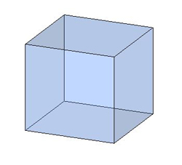
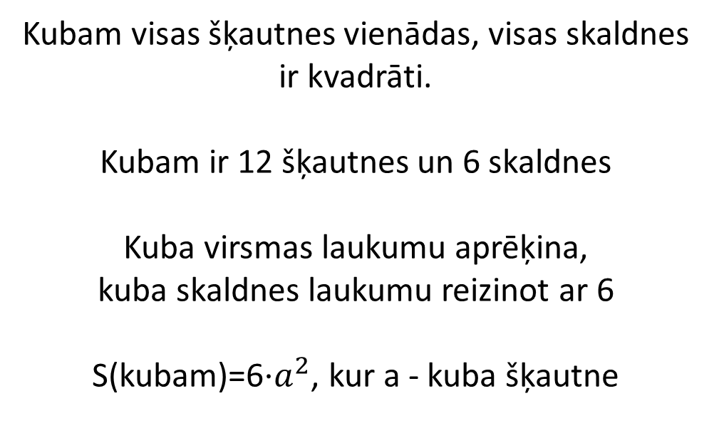
Kubam visas šķautnes vienādas, visas skaldnes ir kvadrāti.
Kubam ir 12 šķautnes un 6 skaldnes
Kuba virsmas laukumu aprēķina,
kuba skaldnes laukumu reizinot ar 6
S(kubam)=6⋅$a^{2}$, kur a - kuba šķautne

Slide 5
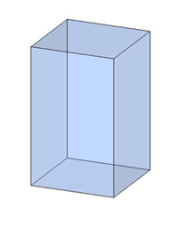
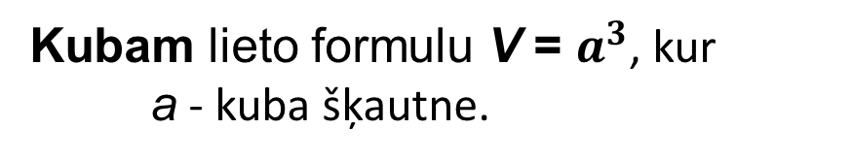
Taisnas prizmas tilpumu aprēķina pēc formulas:
V=S(pamatam)⋅H
Taisnstūra paralēlskaldnim var izmantot formulu
V=a⋅b⋅c
kur a, b, c - tā dimensijas
(garums, platums, augstums)
Kubam lieto formulu V = $a^{3}$, kur
a- kuba šķautne.

Slide 6
Figūras nosaukums | Izmēri | Svars | Tilpums | Blīvums | Grimst/ peld

Slide 7
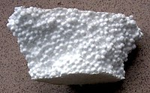
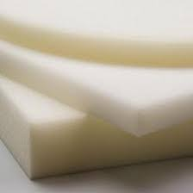
Polistirols ir termoplastisks polimērs.
Putu polistirols ir viens no izplatītākajiem putuplasta veidiem.
Polistirola lētā iegūšana, vieglā apstrādāšana, lejot zem spiediena vai presējot, kā arī tā lieliskās dielektriskās īpašības, padara to tik plaši lietojamu dažādās mūsdienu tautsaimniecības nozarēs.
Porolons ir izturīgs, elastīgs materiāls. Tas ir piemērots kā materiāls vai daļa materiāla, kas izmantojams kā trieciena absorbētājs.

Slide 8
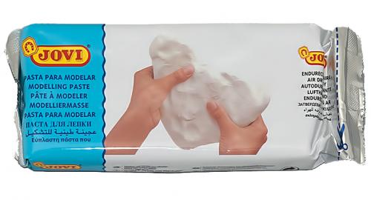
Pilnībā gatava lietošanai, atgādina mālu. Ir paredzēta veidošanai ar rokām, bet var arī izmantot, veidojot dažādus darba rīkus. Ļoti plastiska, viegli izstiepjas, ieņem vajadzīgo formu, nelīp pie rokām. Viegli nomazgājas. Sacietē kontaktā ar gaisu 24-48 stundu laikā. Pēc sacietēšanas var izkrāsot ar krāsām. Nesatur kaitīgus elementus, nav toksiska.

Slide 9
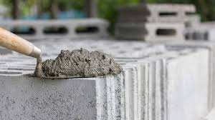
Portlandcements ir hidrauliska saistviela. Tas ir pelēks pulveris. Portlandcements ir nozīmīgākais cementa paveids. To galvenokārt lieto betona izgatavošanai.

Slide 10
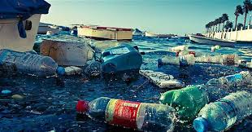
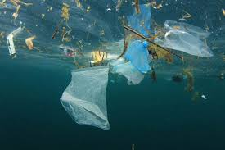
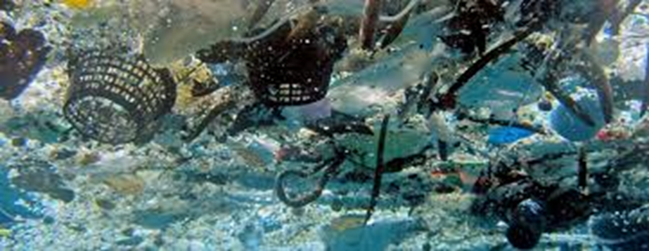
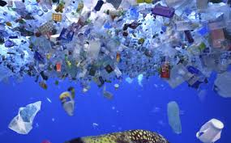

Slide 11
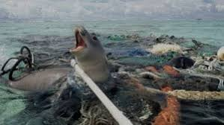
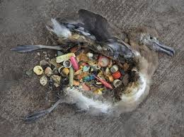
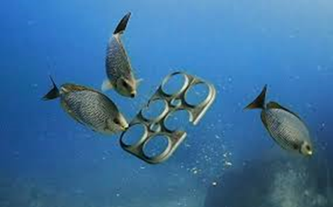

Slide 12
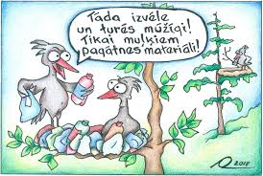
???

Slide 13
Kādi ir risinājumi???

